Slide 2
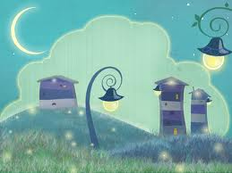

Slide 5
4

Slide 7
3

Slide 8
? 3 ?

Slide 9
2 3 4

Slide 10
? 6 ?

Slide 11
5 6 7

